Slide 1
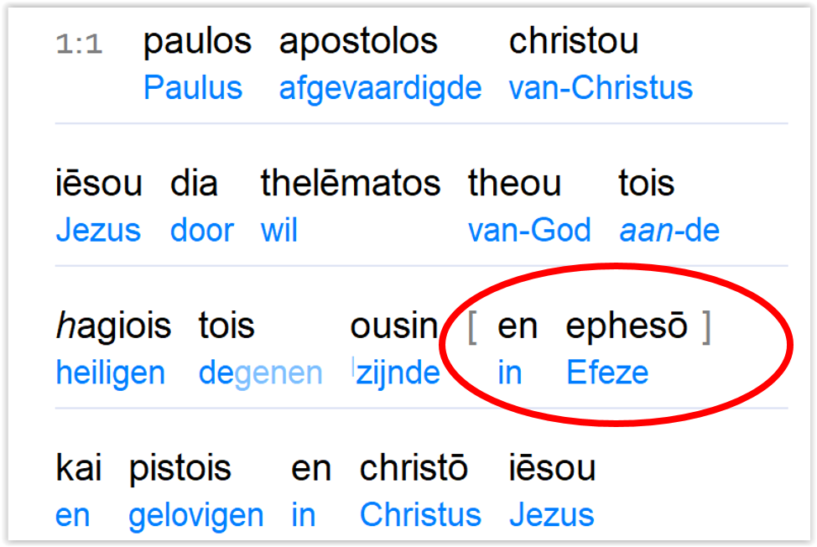
de Efeze brief (17)
28 februari 2021
Rotterdam

Slide 2
Vorige keer:
Efeze 6
1 Kinderen, gehoorzaam aan je ouders, in de Heer, want dat is rechtvaardig.
2 Eer je vader en moeder (dat is het eerste voorschrift in belofte)
3 opdat het goed met je gaat en jij lange tijd op aarde zal zijn.
4 En vaders, erger je kinderen niet,
maar voed hen op in de discipline en de attendering van de Heer.

Slide 3
Efeze 6
5 Slaven, gehoorzaam met vrees en beven jullie heren naar het vlees,
in de eenvoud van jullie hart, als aan Christus,
6 niet met ogen-dienst, als mensenbehagers, maar als slaven van Christus,
die de wil van God doen vanuit hun ziel,
7 die met welgezindheid slaaf zijn als voor de Heer en niet voor mensen,
8 die weten, dat een ieder, hetzij slaaf, hetzij vrije, als hij het goede zal doen,
dit voor zichzelf als beloning zal ophalen bij de Heer.
9 En jullie, heren, doe hetzelfde ten opzichte van hen: nalatende het dreigement. Jullie weten, dat hun en jullie Heer in de hemelen is,
en bij Hem is geen aanzien des persoons.
10 Voor het overige, mijn broeders,
wordt bekrachtigd in de Heer en in de kracht van zijn sterkte!

Slide 4
Jesaja 59
15 De waarheid ontbreekt, en wie zich afkeert van het kwade, wordt beroofd.
En JAHWEH zag het, en het was kwalijk in Zijn ogen dat er geen recht was.
16 Hij ziet dat er geen man is, Hij is ontzet dat er geen is die optreedt;
dus brengt Zijn arm Hem verlossing, Zijn gerechtigheid, zij zal Hem ondersteunen.
17 Want Hij trok de gerechtigheid aan als een harnas
en de helm van redding op Zijn hoofd.
Het gewaad van de wraak trok Hij aan als kleding en Hij hulde zich in de na-ijver als mantel.
Jesaja 11
5 Want gerechtigheid zal de gordel om Zijn heupen zijn,
en de waarheid de gordel om Zijn middel.

Slide 5
Jesaja 59
18 Naar de daden, daarnaar zal Hij vergelden, grimmigheid aan Zijn tegenstanders,
vergelding aan Zijn vijanden.
(…)
20 En er komt een Verlosser tot Sion,
en voor hen, die zich bekeren van de overtreding in Jakob, spreekt JAHWEH.
Spreekt van God zelf die de strijd voert
Hij zal rechtzetten en recht verschaffen
Via Zijn Messias (Verlosser)
Vijanden worden verslagen
Hij strijdt, Hij overwint, Hij zet recht, enz.

Slide 6
Jesaja 57
7 Hoe lieflijk zijn op de bergen
de voeten van hem die het goede boodschapt,
die vrede aankondigt, die een goede boodschap brengt van het goede,
die redding aankondigt,
die tegen Sion zegt:
Uw God is Koning.
Het nieuwe verbond is het ‘verbond van de vrede’ (Num.25:12; Ez.34:25 en 26)

Slide 7
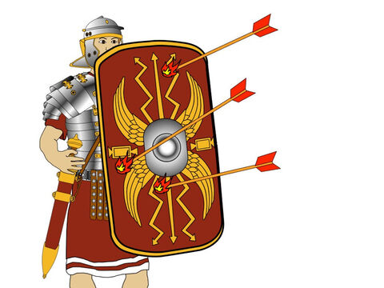
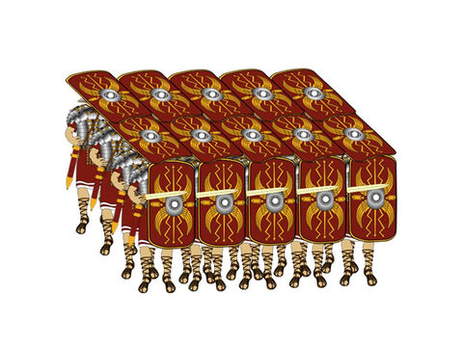

Slide 8
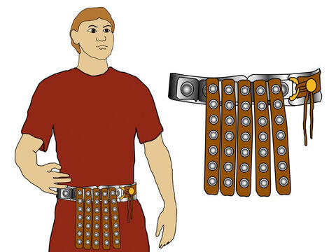
De wapenrusting
Lendenen omgord in de waarheid
Het borstharnas van de rechtvaardigheid
Geschoeid met de gereedheid van het evangelie van de vrede
Het schild van het geloof
De helm van redding
Het zwaard van de geest
‘door alle gebed en smeekbede biddende’

Slide 9
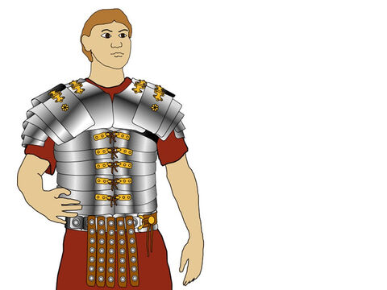
De wapenrusting
Lendenen omgord in de waarheid
Het borstharnas van de rechtvaardigheid
Geschoeid met de gereedheid van het evangelie van de vrede
Het schild van het geloof
De helm van redding
Het zwaard van de geest
‘door alle gebed en smeekbede biddende’

Slide 10
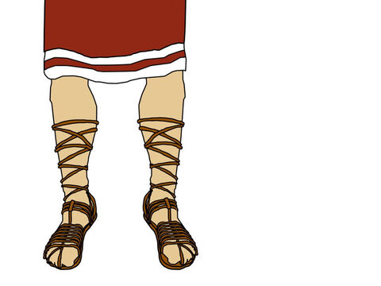
De wapenrusting
Lendenen omgord in de waarheid
Het borstharnas van de rechtvaardigheid
Geschoeid met de gereedheid van het evangelie van de vrede
Het schild van het geloof
De helm van redding
Het zwaard van de geest
‘door alle gebed en smeekbede biddende’

Slide 11
De wapenrusting
Lendenen omgord in de waarheid
Het borstharnas van de rechtvaardigheid
Geschoeid met de gereedheid van het evangelie van de vrede
Het schild van het geloof
De helm van redding
Het zwaard van de geest
‘door alle gebed en smeekbede biddende’

Slide 12
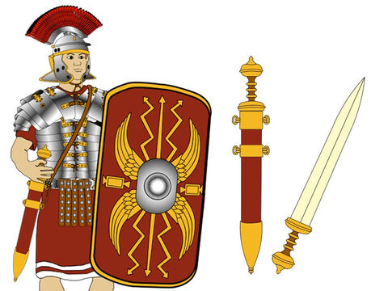
De wapenrusting
Lendenen omgord in de waarheid
Het borstharnas van de rechtvaardigheid
Geschoeid met de gereedheid van het evangelie van de vrede
Het schild van het geloof
De helm van redding
Het zwaard van de geest
‘door alle gebed en smeekbede biddende’

Slide 13
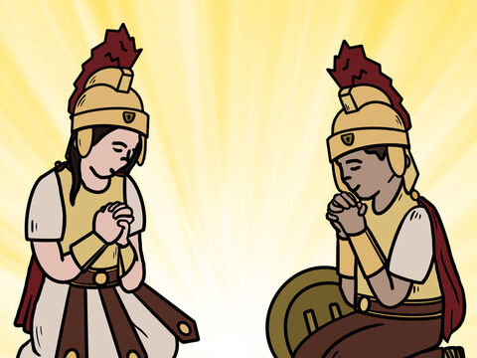
De wapenrusting
Lendenen omgord in de waarheid
Het borstharnas van de rechtvaardigheid
Geschoeid met de gereedheid van het evangelie van de vrede
Het schild van het geloof
De helm van redding
Het zwaard van de geest
‘door alle gebed en smeekbede biddende’

Slide 14
Filippenzen 4
19 Mijn God zal in al jullie behoeften naar zijn rijkdom, in heerlijkheid,
compleet voorzien, in Christus Jezus.
20 Onze God en Vader zij de heerlijkheid tot in de aeonen van de aeonen. Amen!

